Slide 1
科技工时平台2.0宣导
2022.11

Slide 2
一、工时平台升级背景
二、工时填报规则--员工重点关注
三、系统操作指引--员工重点关注

Slide 3
1、工时平台升级背景
①原工时系统痛点
②科技工时平台升级规划
③工时平台功能升级

Slide 4
1.1、背景：工时痛点
业务规则问题：
1、月度填报，时效性和精确度差，难以满足对外交付这类高精度、高时效要求的项目；
2、由中心/部接口人统一填报，未到个人，跟实际工作可能存在偏差，导致工时数据不准确。
系统问题：
1、体验较差，填报及催办提醒未线上化，工时仅支持一次修改等；
2、闭环不足，PMO无法看到整体工时修改后的结果。

Slide 5
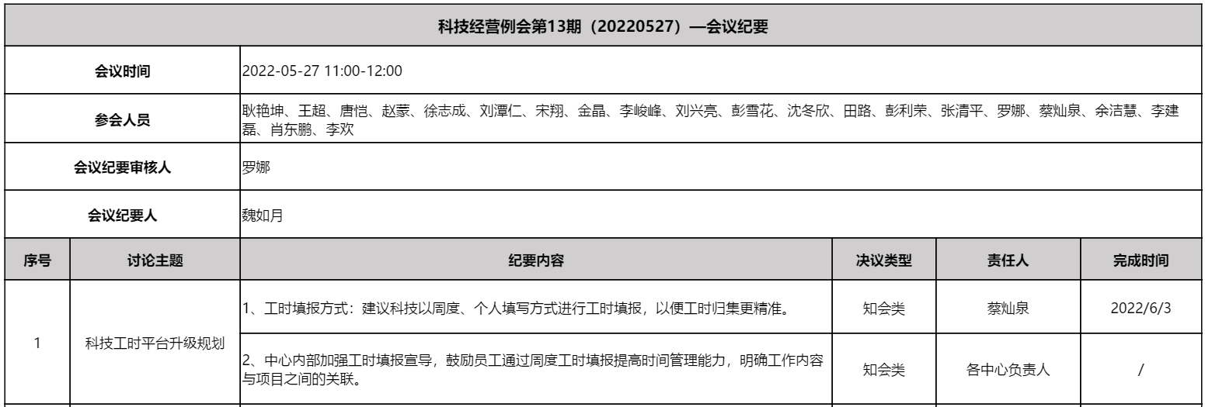
1.2、背景：科技经营例会探讨“科技工时平台升级规划”
输出3个变化点：
1、科技工时平台升级到丰声微服务
2、变化点：填报方式-周度
3、所有人都可以填报
目的：
1）时效：由月度填报变更为周度填报，提高时效性和精确度，满足对外交付这类高精度、高时效要求的项目；
2）提升用户体验：填报时可以查看实际工时数，支持不同角色以不同维度查看工时，线上化提醒及导出功能；

Slide 6
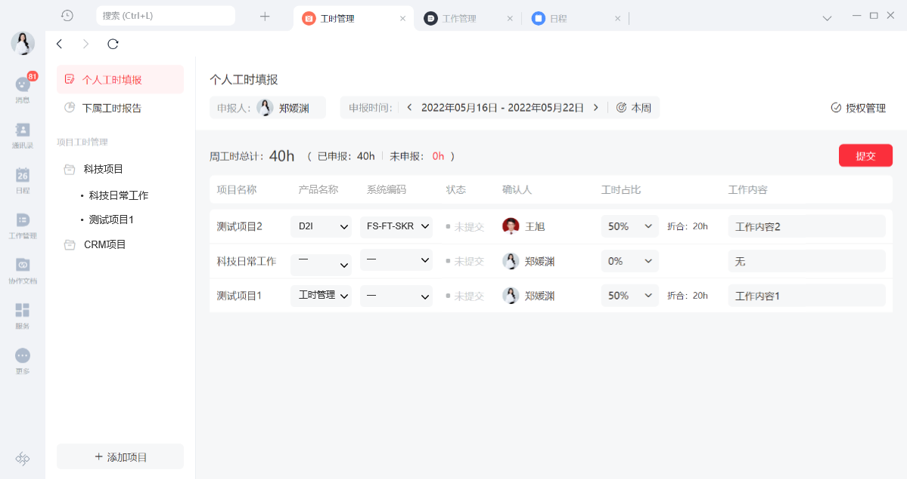
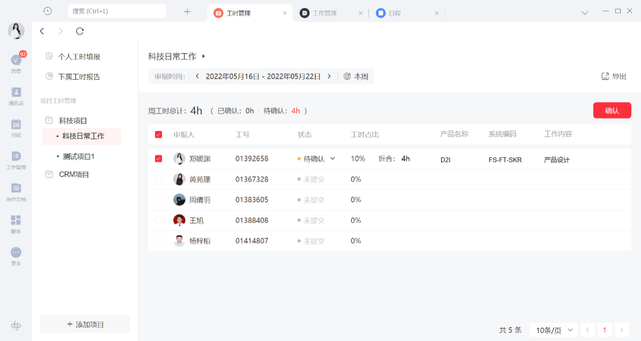
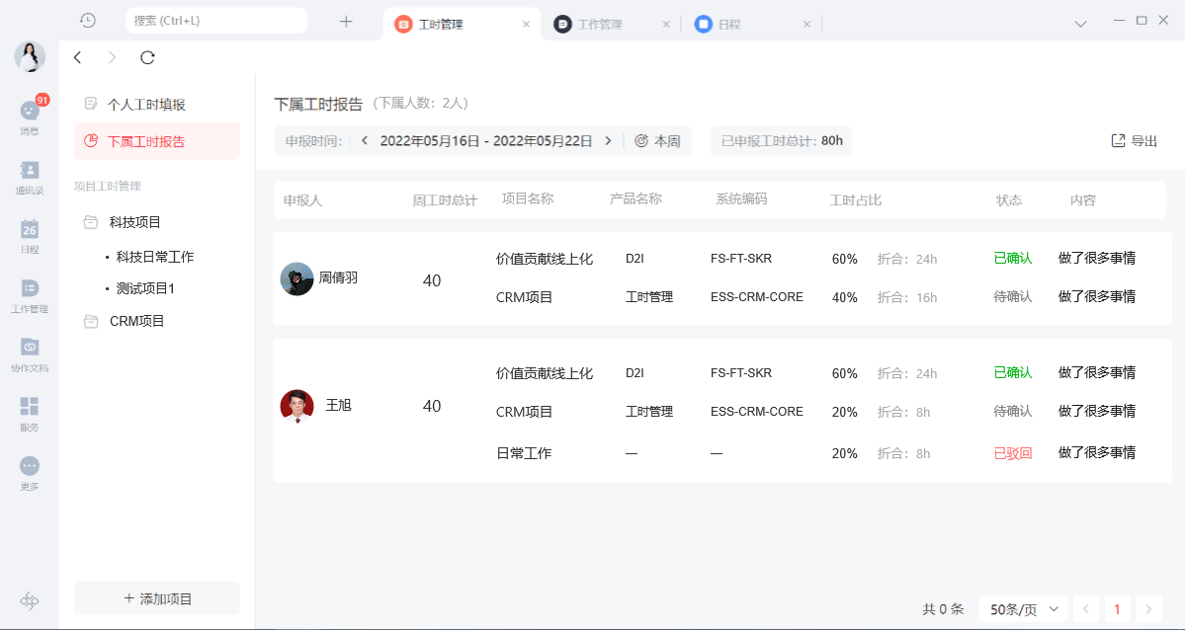
1.3、 工时平台功能升级
针对用户提出的问题，对工时系统进行了全方位的升级
模块
个人工时填报（个人or接口人填写）
项目工时管理（项目经理+PMO+授权审批）
下属工时查看（管理者查看）
平台界面
添加项目
填写工时
按周期审核
项目工时统计
按周期查看
组织工时统计
核心功能
按周期提报
查看历史
成员工时展示
查看历史
个人工时展示
查看历史
授权管理
匹配系统/项目
导出功能
单项驳回
导出功能
多维度筛选查看
匹配产品
填写提醒
审批提醒
驳回理由
匹配考勤（加班）
模板导入

Slide 7
2、工时填报规则
①关键岗位及权限说明
②工时填报&工时计算周期
③工时分类及填报规则
④工时账单调整

Slide 8
2.1、关键角色岗位及权限说明
模块
工时填报人（统一填报人/个人）
工时接口人
PMO
职责
工时准确如实填报
及时完成工时提交
中心工时填报跟进
督促中心完成工时填报
中心工时全盘把控
完成/督促中心工时审核
工时系统功能
按周期填报
填报提醒
创建/管理工作
按周期审核
创建/管理工作
按周期审核
授权管理
多次提交
项目工时统计
导出功能
项目工时统计
导出功能
个人工时展示
导出功能
授权工时填写
授权工时填写
查看历史
模板导入
丰景台功能
组织填报情况
组织审核情况
组织填报情况
组织审核情况
填报明细数据
查看历史
填报明细数据
查看历史
丰景台地址：http://cdbi.sf-express.com/v2/#/portal/7329bc8e4bfc4c908bb69559fcbb094a

Slide 9
2.2、工时填报&工时计算周期
填报：按周填报，周五填报本周工时，25号所在周提前一周填写；
审核、修改：可按周审核，随提交随审核，可多次驳回、修改
工时数据：填报界面每人每周标准40h，实际工时对接考勤系统计算
工时填报
（按周）
10月26日
10月30日
11月6日
11月13日
11月20日
11月25日
…
Week1
Week2
Week3
Week4
Week5
…
10月26日
11月25日：审核、修改截止
11月23日：填报截止
工时计算
（按非自然月，每月26日-次月25日）
填报：一般每月23日之前必须完成工时的提交
审核、修改：每月25日之前必须完成工时审核及修改
工时数据：每月对接考勤系统计算
*参与工时计算的时间节点会根据当月的情况做动态调整，每月时间节点请以当月通知为准
Notes:
每周五开放本周工时，月底需要提前开放下一周 审核通过不予再修改 已计算的工时不再修改

Slide 10
2.3、工时分类及填报规则
第一步：判断是否需要选系统？
需要选择系统的场景
不能选系统的场景
√ 系统需求沟通及拆解
× 前期需求调研
× 上线后BUG修复
√ 系统新功能开发
× 非功能性的接口开发
√ 系统新功能上线联调测试工作
× 系统运营、推广、取数
第二步：判断是否需要选项目？
需要选择项目的场景
不能选项目的场景
√ 属于项目范围内所有工作，如项目管理、需求沟通、数据分析工作、系统开发等
× 不属于项目范围内的工作
备注：1）若为项目类的工作，请评估确认此工作是否涉及系统；
2）若为其他类工作（如行政类、招聘、非项目培训等），请记得填写工作内容
3） 选填人员：890\8900开头工号的外包人员，职能部门、12级&M4以上专家、高管、休产假等不打考勤人员，
实习生；必填人员：除上述情形之外的员工，包括应届大学生、当周离职人员。

Slide 11
2.4、工时账单调整
上月26-23日
25号
26号
次月13号
工时填列
工时审核修改截止
工时计算
工时查询
工时调整
核心原则： 对当月工时账单存在异议，次月进行追溯调整
工时账单调整步骤：PMO/工时接口人按照工时调整模板于次月13日前反馈给科技财务
*所有时间节点会根据当月的情况做动态调整，每月时间节点请以当月邮件为准

Slide 12
3、工时系统使用指南
①PMO篇（创建、审核、修改/关闭、组织工时填报）
②员工篇（填写）----员工重点关注
③管理者篇（查看下属工时）
④丰景台—支持工具

Slide 13
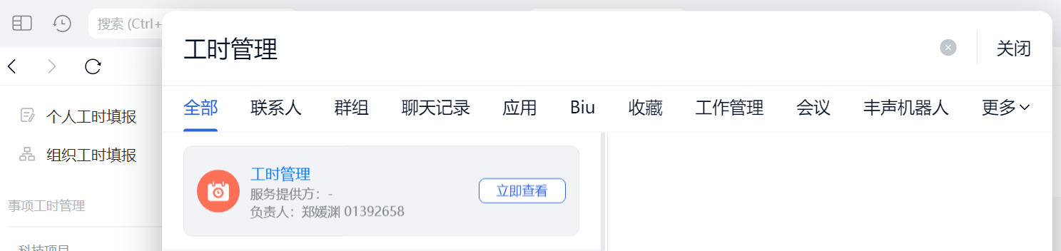
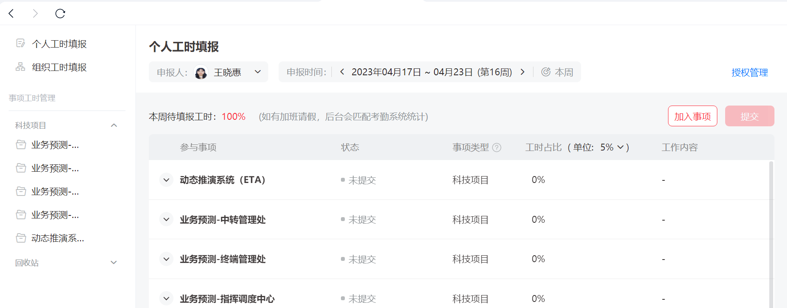
丰声应用--工时系统介绍
工时管理系统在哪里？
---PC端丰声：搜索框，搜索工时管理
--移动端丰声-服务-常用应用搜索-工时管理
个人工时填报-进入自己工时填报页面，若个人工时暂无项目编码，选择“加入事项”搜索对应的项目编码进行添加即可。
填写频次：每周五填写，每月第四周提前在19号左右维护，项管统一通知
项目编码由项管统一维护

Slide 14
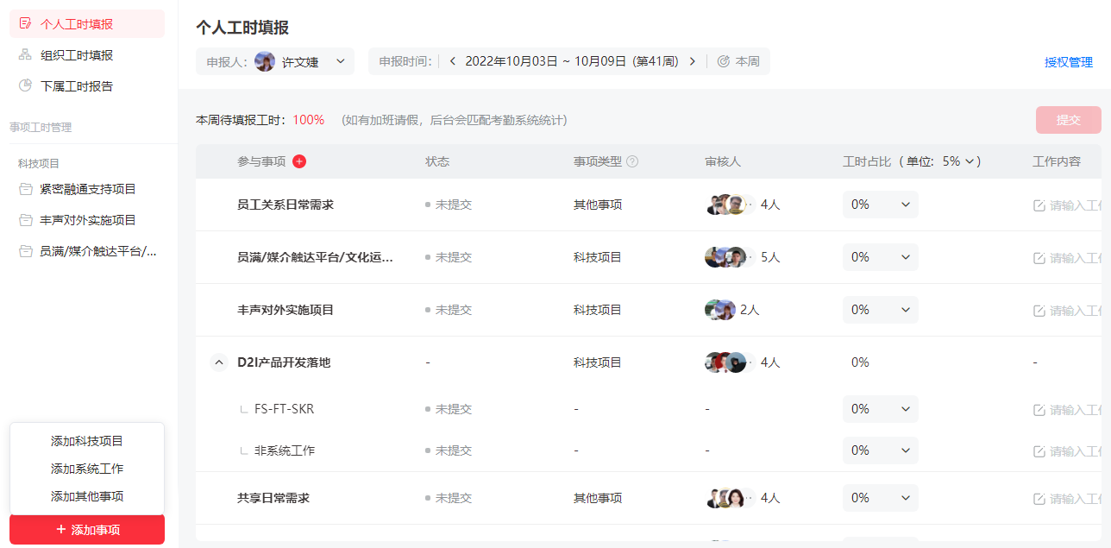

创建
审核
修改/关闭
3.1.1、PMO篇
1. 创建工作(入口）
PMO需要创建的工作一般有三类，科技项目、系统工作和其他事项，按实际情况选择创建即可.
科技项目：带项目编码的项目工作
系统工作：带系统编码的工作
其他事项：其他日常工作

Slide 15
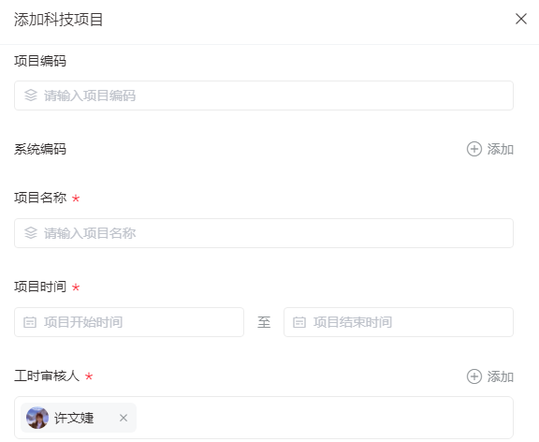
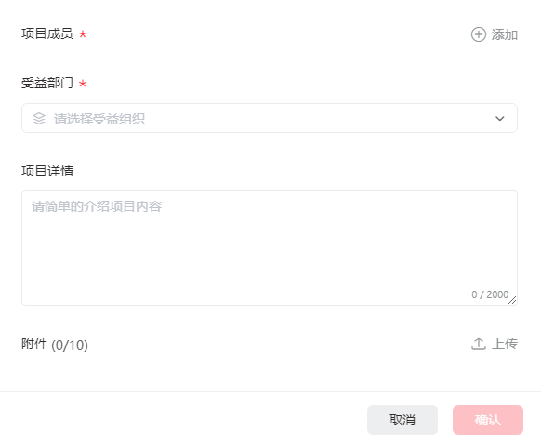
创建
审核
修改/关闭
3.1.2、PMO篇
① 项目编码：可通过关键字输入编码
注：编码唯一，请核对后填写正确的项目编码
②系统编码：若有系统编码，会自动带出
③项目名称：自动带出
④项目时间：自动带出
⑤工时审核人：默认带出项目经理，可按实际场景添加其他审核人
⑥项目成员：按实际情况添加
⑦受益部门：自动带出，不可编辑
⑧项目详情：自动带出，支持编辑修改
2. 创建工作(科技项目）
①
⑥
⑦
②
③
⑧
④
⑤

Slide 16
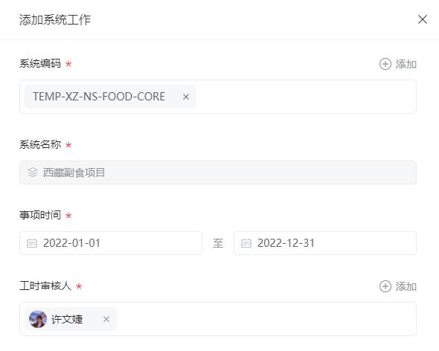
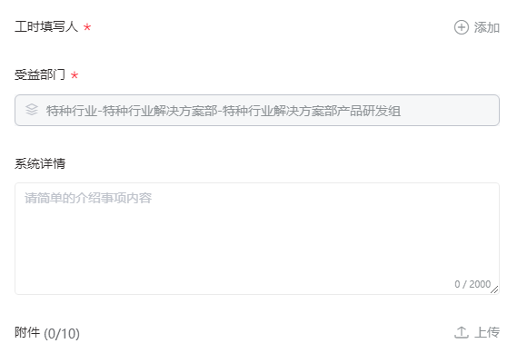
创建
审核
修改/关闭
3.1.3、PMO篇
① 系统编码：可通过关键字输入系统编码
注：每次只可以添加一个系统，不可添加多个
②系统名称：自动带出，不可编辑
③事项时间：默认1月1日-12月31日，可修改
④工时审核人：默认带出创建人，可按实际场景再添加审核人
⑤工时填写人：项目成员，按实际情况添加
⑥受益部门：自动带出，不可编辑
⑦系统详情：自动带出，支持编辑修改
3. 创建工作(系统工作）
①
⑤
②
⑥
③
⑦
④

Slide 17
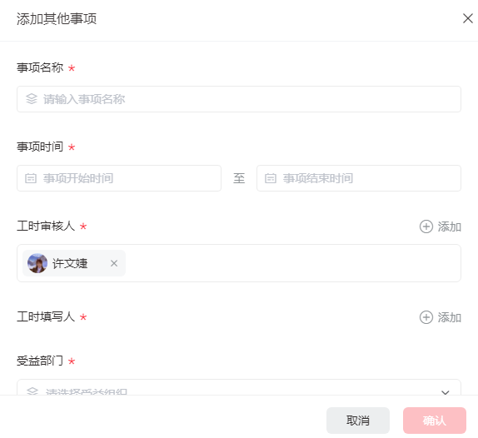
创建
审核
修改/关闭
3.1.4、PMO篇
4. 创建工作(其他事项）
①
① 事项名称：输入相应的常规/日常工作名称（如：支持-XXX组织）
②事项时间：输入工作的起止时间
③工时审核人：按实际场景添加，通常为所在中心的PMO
④工时填写人：参与此工作的成员，按实际情况添加
⑤受益部门：通常填写自己所在中心或服务的业务组织
②
③
④
⑤

Slide 18
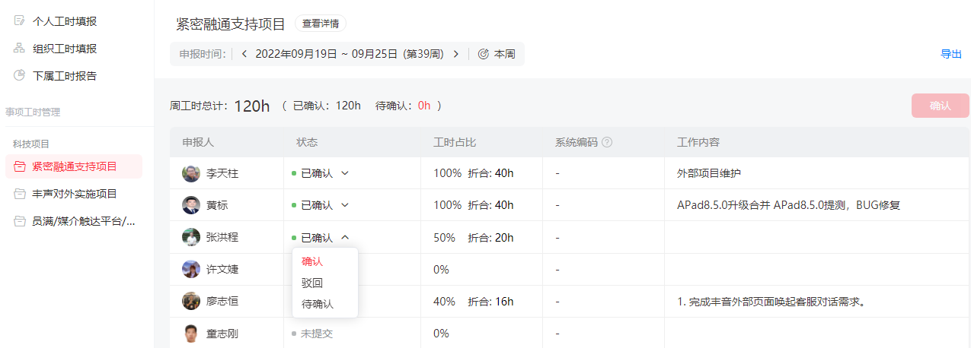
3.1.5、PMO篇
创建
审核
修改/关闭
1. 工时审核（项目经理）
• ① 进入【项目工时管理模块】，具有审核权限的工作，都会在此排列
• ②选择相应的工作（时间可选择，默认当周）申报人、工时占比等情况会详细展示；
可确认或驳回，被驳回的工作，相关申报人会收到一条即时的丰声消息，并展示驳回原因，申报人需要根据驳回原因再次进行工时填写
• ③ 若有需要，可进行导出
③
①
②

Slide 19
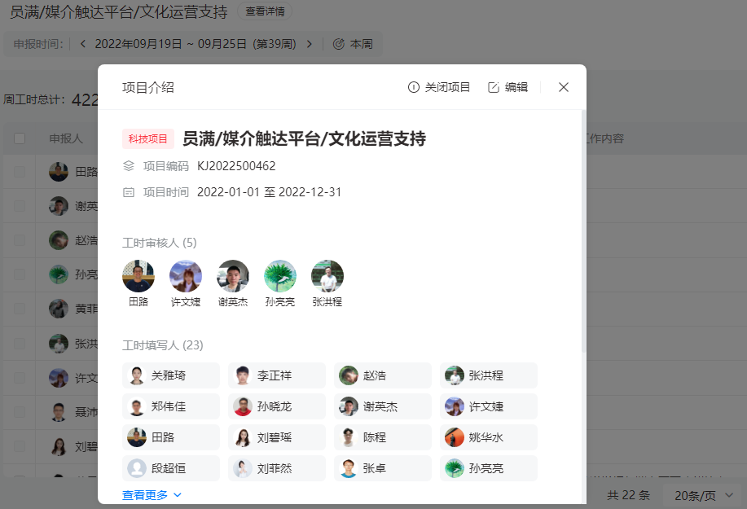
3.1.6、PMO篇
创建
审核
修改/关闭
2. 修改/关闭工作
①
• ① 项目有变动或需要关闭时，可选择编辑、关闭项目，点击【查看详情】按钮
• ② 编辑：可编辑审核人、项目成员；
其他信息匹配项目编码，不可修改
关闭：选错编码/项目结束时，可直接关闭项目
②

Slide 20
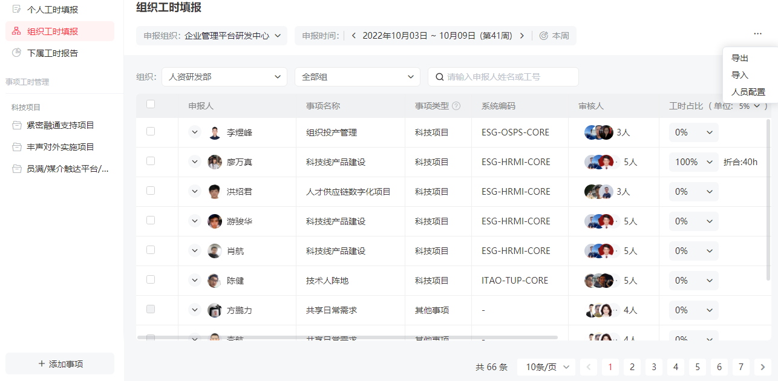
3.1.6、PMO篇
创建
填写
修改/关闭
3、 组织工时填报
①
②
• ① 组织工时填报：后台通过名单，给各中心接口人和PMO生成对应中心组织填报界面
• ② 申报组织：展示申报中心，当接口人或PMO负责多个组织时，可下拉选择对应中心
③导出：选择组织后，可进行批量导出
导入：可根据导出模板，自定义需要导入的Excel，进行批量导入（建议大家全部采用个人填写，确保工时准确，此页面更多用于PMO查看填写情况）
人员配置：仅接口人和PMO有权限进行配置
③

Slide 21
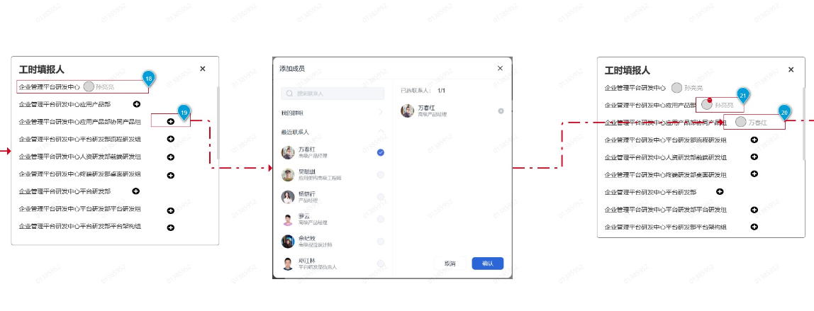
3.1.6、PMO篇
创建
填写
修改/关闭
4、 人员配置
• 点击人员配置，弹出配置框，包含中心内的所有组织（部和组）
• 中心的填报是接口人，后端已配置好（不可删除），如企管是孙亮亮
• 点击小组或部门后面的加号，可添加填报人（1个组织只能选择1位填报人，但1个人可以担任多个组织的填报人）
• 配置好的工时填报人，会展示【工时填报界面】

Slide 22
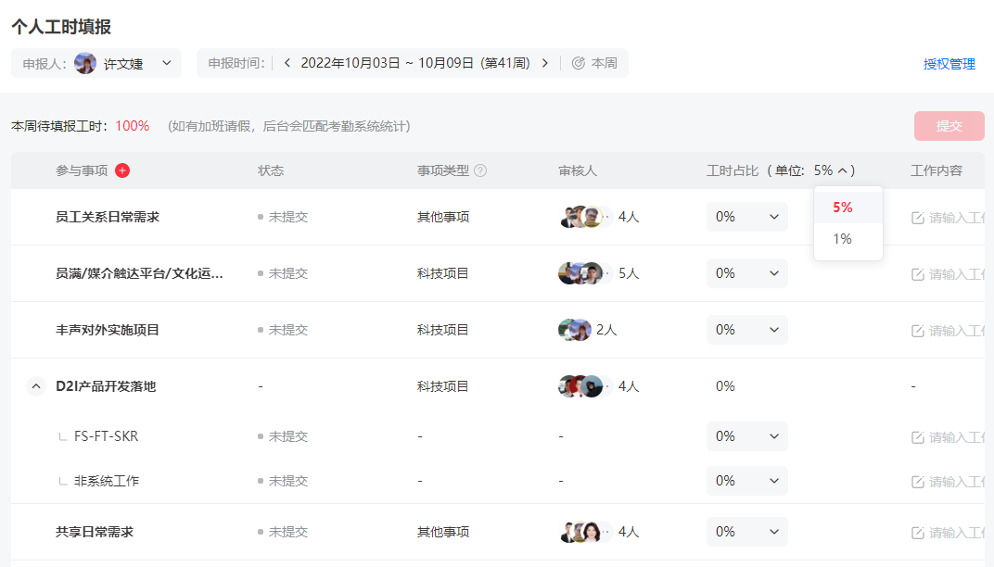
3.2.1、员工篇（员工关注）
填写
创建
1. 工时填写
• 进入个人工时填报
• 选择填写周期（默认当周）
• 选择编辑或修改工时，按照实际工时占比填写
• 提交后会触发工时审核，被驳回的工作，需修改后重新提交审核
PS：
1、所有工作项目占比总和为100%
2、工时填报频率为每周
3、①工时占比单位默认5%，如果需要填写的更细致，可切换为1%的填写单位
4、①项目类工作可能包含系统和非系统的工作，可将工作展开，逐个进行填报
①

Slide 23
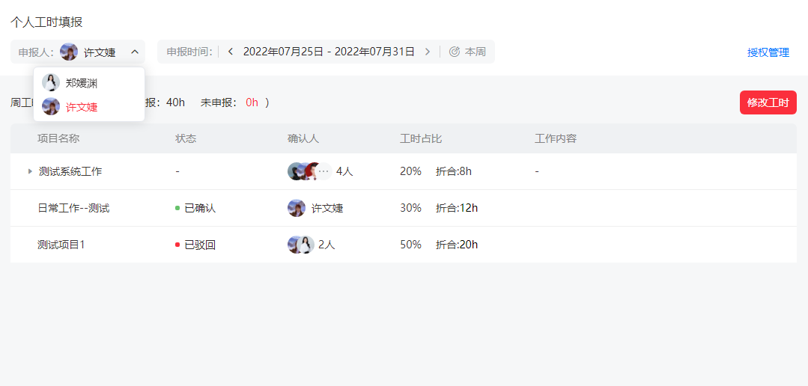
填写
创建
3.2.2、员工篇（项管关注）
1.1 帮管理者填写（非必填）
①
• ①若员工有被管理者授权，可进入申报人页面选择相应的管理者，协助管理者填写工时。

Slide 24

3.2.3、员工篇（员工关注）
填写
创建
TIPS：通常PMO会帮助员工创建完所有的项目工作，如果员工需要额外添加一些日常工作，可通过“添加其他事项”日入口自主创建。
① 事项名称：如，XX日常运营工作
②事项时间：按实际情况填写
③工时审核人：通常是组织PMO
④项目成员：可以是自己+其他协作同事
⑤受益部门：通常是自己所在组织，如，企业管理平台研发中心
2. 创建工作（非必填）
①
②
③
④
⑤

Slide 25
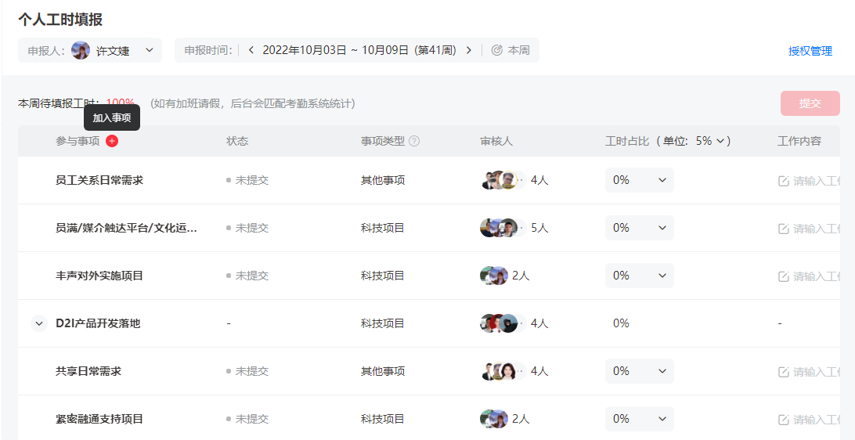
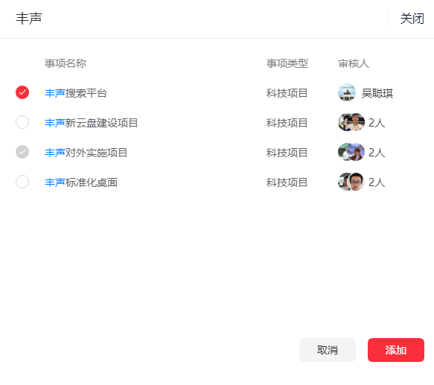
3.2.3、员工篇（员工关注）
填写
创建
3. 加入事项（非必填）
• ①如果项目经理没有将你拉入到相关工作中，可以搜索具体事项，主动添加参与
• ②单击事项名称可展示该事项详情， 以帮助用户确认是否加入该事项
• ③勾选确认相应的事项名称，点击添加,即可按照周维度正常填报在此项目内的工时填报情况
①
②
③

Slide 26
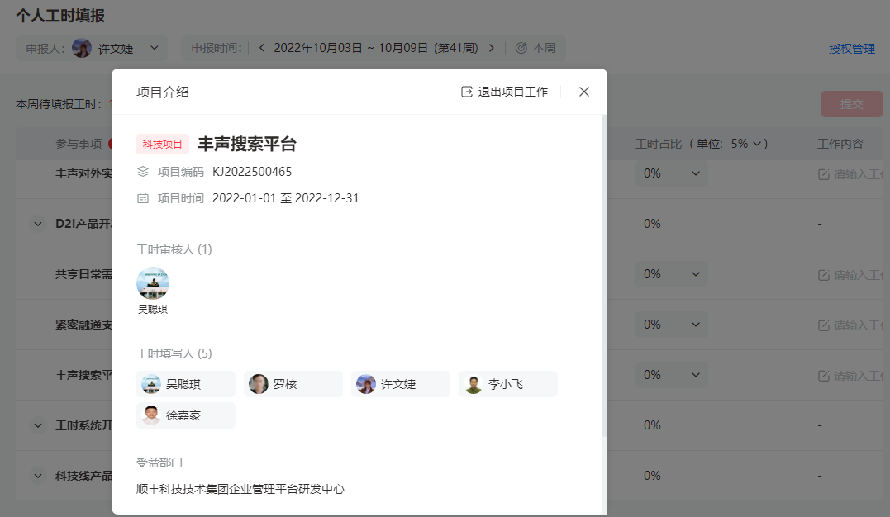
填写
创建
3.2.3、员工篇（员工关注）
4. 退出项目工作（非必填）
• ①实际工作有变动，或误操作加入某个项目工作时，工时填写人可主动退出该项目
• ②点击需要退出的项目，再点击【退出项目工作】即可
②

Slide 27
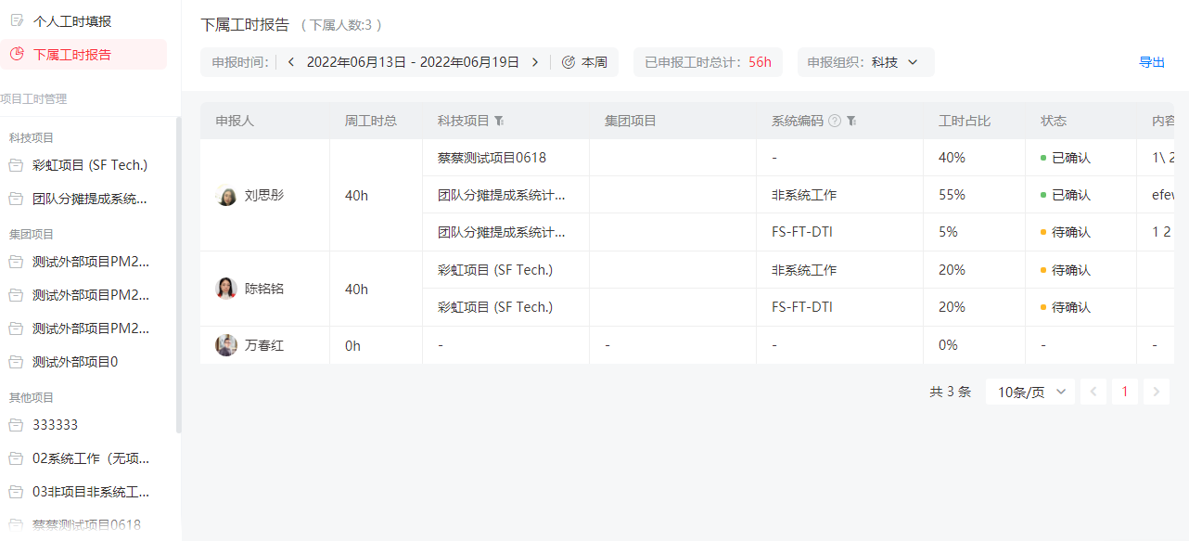
3.3.1、管理者篇（项管关注）
查看下属工时
授权
1. 查看下属工时
• 管理者进入下属工时报告模块
• 即可看到下属填写的工时数据以及状态
• 若有不合理的工时填报情况，管理者可联系下属进行修改
• 若有需要，可右上角选择导出
PS：管理者仅有查看权限，若不是工时审核人，无确认/驳回权限。
目前仅支持查看直接下属的工时报告，若用户有需求，后续可迭代优化展示所有下属数据

Slide 28
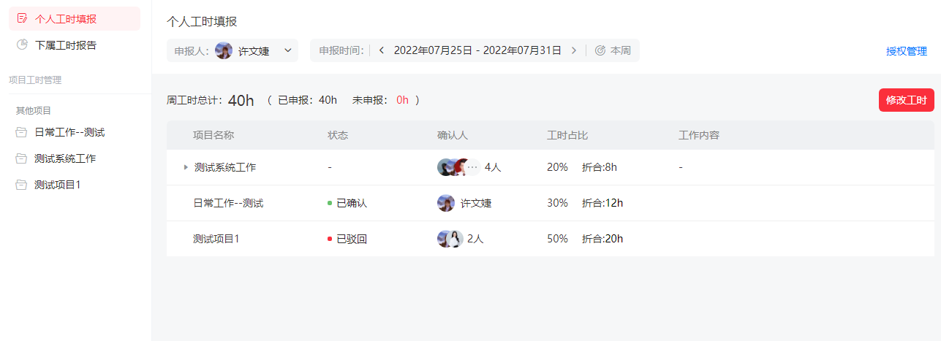
3.3.2、管理者篇（项管关注）
查看下属工时
授权
2. 授权助理填写（非必填）
• ①管理者可将自己的工时填报授权给助理或团队成员；
• ②被授权者进入个人工时填报页面，
申报人页面可选择授权人，帮助授权人填写工时。
①

Slide 29
4、丰景台-支持工具（项管关注）
看板：各中心填报及审核情况
支持PMO、工时接口人查看各个组织已填报、未填报人数及填报率，已审核、未审核人数及审核率
全量报表：
支持PMO、工时接口人查看各个组织人员工时详细数据
包含字段：
员工工号、姓名、研发中心、所在部门/组、科技项目编码、科技项目名称、集团编码、集团项目名称、系统编码、系统名称、受益部门（项目优先维度）、工作内容、工作类型、工时、工时占比、审核结果、审核不通过的原因、工时接口人（一个中心一个）、PMO（一个中心一个）
Notes:
这几个字段，本期都上不了，因为现在系统没有记录，等下个版本加：上传人工号、上传人姓名、上传时间（提交时间）、工时审核人工号、工时审核人姓名（最后一个驳回的人）、审核时间、

Slide 30
常见问题解答
1、业务预测相关项目编码：
KJ2022501474 业务预测-中转管理处（中转环节、satis系统对接相关工作挂靠）
KJ2022501475 业务预测-航空规划（航空流向预测环节相关工作挂靠）
KJ2021501810 业务预测-指挥调度中心（OE相关对接O线工作、高峰拆解）
KJ2021501807 业务预测-终端管理处（网点AOI预测环节、智域系统对接相关工作挂靠）
2、系统编码挂靠：研发类工作挂靠系统编码BFMS；非研发类（项目、产品、运营）工作挂靠非系统工作
3、【工时不规范场景】
1、工作内容与挂靠项目没有关系---不同项目编码交付处室不同，提前和环节负责人或者项管（01416347王晓惠）确认
2、工作内容简单一句话，无法判断具体项目工作---工作内容描述需清楚概述
3、开会、工作交接体现在工作内容中----只需重点体现项目相关工作
4、连续两三周工作内容写的都一样，项目工作没有进展----工时填写不要敷衍，业务会每个月核对账单
5、工时只填写了占比，缺失工作内容----工时内容为必填项

